Slide 1
Классная работа.
Наименьшее общее
Цель урока:
провести «расследование»;
открыть новое знание;
приобрести новые умения;
поделиться впечатлениями.

Slide 2

Операция «Ы» или следствие ведет 5 класс
«Зачетное удостоверение»
Задание Результат
Игра «да-нетка»
Эстафета «шифровка»
Найдите НОД
Решение уравнений
Самостоятельная
работа
_____фамилия___________
______имя______
«+» - выполнил все задание
«-» - пока не получается выполнить
«±» - выполнил задание частично

Slide 3

Игра «да-нетка»
ДА - « + »; НЕТ - « ─ »
– 15 делитель 5,
– 2 делитель 18,
– 1 делитель любого числа,
– 0 делится на 21,
– 14 кратное 7,
– 8 кратное 32,
– 70 делится на 14,
– 2 кратное 24,
– любое число кратно самому себе,
– 234000 делитель 1000,
Ответ:
─ + + + + ─ + ─ + ─

Slide 4



Игра «да-нетка»
Оцени себя сам
В «Зачетное удостоверение» поставь себе:
«+», если ты ни разу не ошибся;
«±», если ошибся менее 5 раз;
«-» , если ошибся более 5 раз.

Slide 5
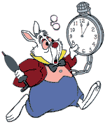
Расследование начинается…
«Ты будешь на шаг ближе к цели, если сможешь правильно расшифровать эту цифровую цепочку…».
Доброжелатель

Slide 6
Эстафета «шифровка»
=
?
13
?
26
2
42
3
-
+
:
=
?
?
11
+
15
2
=
-
16
2
:

Slide 7
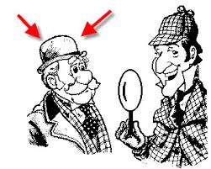
«Шифровка»
18
12
….В нашем деле главное дедукция, коллега….

Slide 8
«Шифровка»
18
12
Запишите все делители чисел в порядке возрастания.
Назовите самый маленький делитель.
Назовите самый большой делитель
Сколько делителей мы нашли у каждого числа?
Запишите все делители числа на
математическом языке?
Назовите общие делители чисел, запишите?
Запишите наибольший общий делитель?

Slide 9
«Шифровка»
12
18
1
18
9
12
6
2
2
6
3
3
4
ОД(12 и 18) = {1; 2; 3; 6 }
НОД(12 и 18) = 6

Slide 10
Эстафета «шифровка»
В «Зачетное удостоверение» поставьте соседу по парте:
«+», если он не ошибся;
«-» , если он ошибся.
Тебя оценивают друзья по группе

Slide 11
Расследование продолжается…
к
а : 3 = 3
2) н : 3 = 5
3) “о” : 3 = 6
4) к : 3 = 1
5) е : 3 = 7
6) р : 3 = 2
7) т : 3 = 4
а = 9
н = 15
“о” = 18
к = 3
е = 21
р = 6
т = 12
3
р
6
а
9
12
т
н
15
о
18
е
21

Slide 12
Решение уравнений
Оцени себя сам
В «Зачетное удостоверение» поставь себе:
«+», если ты ни разу не ошибся;
«±», если ошибся менее 3 раз;
«-» , если ошибся более 2 раз.

Slide 13

Классная работа.
Наименьшее общее кратное чисел

Slide 14
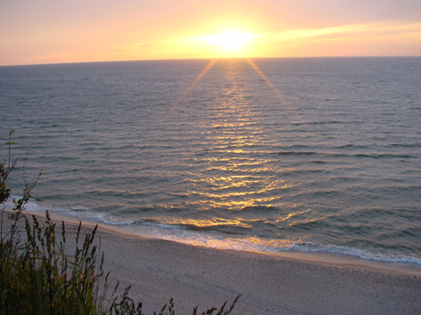

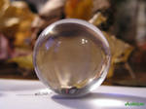
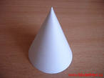
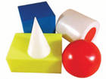
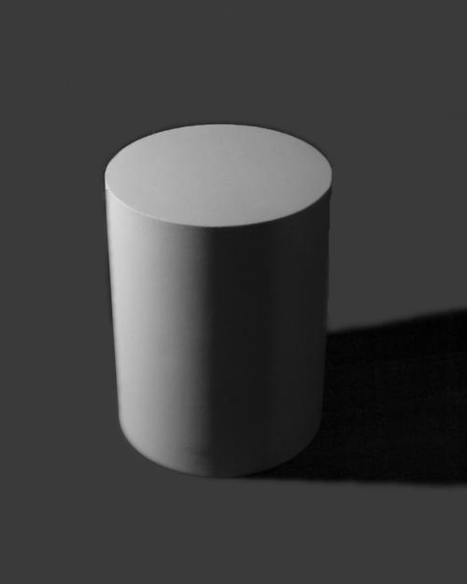
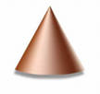


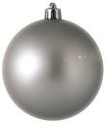


Физкультпауза
ЦИЛИНДР
ШАР
КОНУС

Slide 15
Открытие нового знания
9 15 18 3 21 6 12
К(3) = {3; 6; 9; 12; 15; 18; 21; … }
Самое маленькое кратное число – 1
Самого большого кратного числа
не существует

Slide 16
Открытие нового знания
Нахождение НОД чисел
Нахождение НОК чисел
Д(12) = {1; 2; 3; 4; 6; 12 }
К(6)={6;12;18;24;30;36;42;48..}
Д(18) = {1; 2; 3; 6; 9;18 }
К(8) = {8; 16; 24; 32; 40; 48; … }
ОД(12 и 18) = {1; 2; 3; 6 }
ОК(6 и 8) = {24; 48; 72;…}
НОД(12 и 18) = 6
НОК(6 и 8) = 24

Slide 17

Разоблачение
(оперативные мероприятия)
Выполнение самостоятельной работы по группам

Slide 18
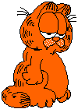
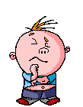
Самостоятельная работа
Тебя оценит руководитель группы
В «Зачетное удостоверение»
«+», если задание выполнено;
«-» , если задание не выполнено.

Slide 19
Разоблачение
(оперативные мероприятия)
Проверка самостоятельной работы
1. ------ 8
2. ------ 12
3. ------ 18
4. ------ 12
5. ------ 40
6. ------ 12
7. ------ 30
ДОМОВОЙ

Slide 20
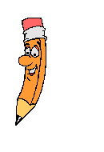
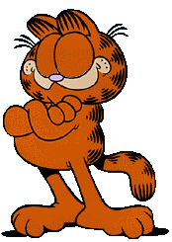
Задание от Домового
П.12, стр.89 - 90;
№ 273 ( г, д ),
№ 274.

Slide 21
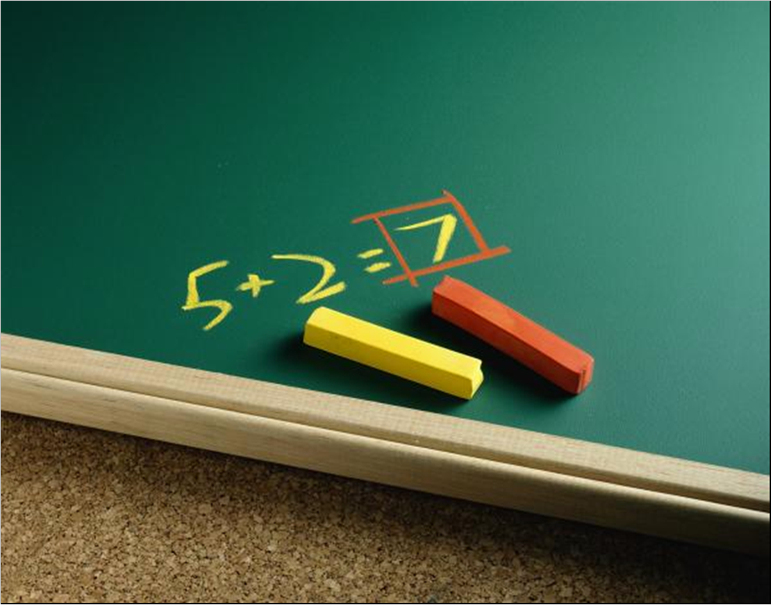
Благодарю за сотрудничество на уроке.
До новых встреч на уроках математики!

